Slide 1
Présentation du modèle géographique de simplu3D

Slide 2
Idée de base
Une règle du PLU est composé d’éléments spatiaux
« La hauteur des façades mesurée à l’égout du toit par rapport au terrain doit être inférieure à 12 m. » En rouge, les objets géographiques, en bleu, les propriétés et en vert les relations

Slide 3
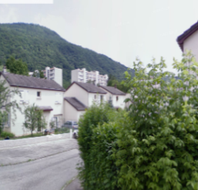
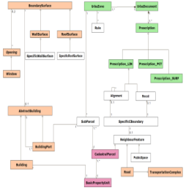
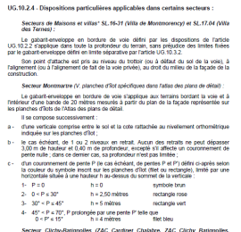
Principe de modélisation de SimPLU3D
Deux objectifs :
Modéliser et organiser les concepts géographiques mentionnés dans les règlements
Pouvoir formaliser les règles exprimées par le texte
Monde réel
Modélisation
Proposition
Territoire
Modèle UML
context SubParcel inv:
self.getBoundary().select(type=’BACK’).geom -> forAll(g | self.getBuildingsParts().bandEpsilon(self.getConsLine(), 0, 20).footprint .distance(g)->min()
> 3)
Règles
Règles OCL

Slide 4
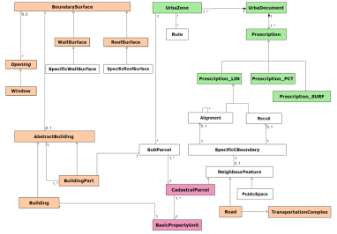
Modélisation du réglement
UML

Slide 5
Modélisation du réglement
Base de connaissances
Corpus de documents
Corpus de documents
Projet TerraMagna, ePLU
« Écriture des PLU » du GRIDAUH
UML

Slide 6
Modélisation du réglement
Base de connaissances
Corpus de documents
Données géo. existantes
Corpus de documents
Périmètre de modélisation
Filtre de modélisation
Modèles géo. normalisés
Règles en lien avec le bâti
Règles calculables et formalisées
UML

Slide 7
Modélisation du réglement
Base de connaissances
Corpus de documents
Données géo. existantes
Corpus de documents
Périmètre de modélisation
Appui sur des modèles normalisés
Filtre de modélisation
Modèles géo. normalisés
UML

Slide 8
Modélisation du règlement
UrbaZone
UrbaDocument
Prescription
Classes provenant de :
CNIG – prescription graphiques

Slide 9
Modélisation du règlement
UrbaZone
UrbaDocument
Prescription
Classes provenant de :
CNIG – prescription graphiques
Inspire – parcelles cadastrales,
CadastralParcel
BasicUnitProperty

Slide 10
Modélisation du règlement
UrbaZone
UrbaDocument
Prescription
BoundarySurface
PublicSpace
BuildingPart
Classes provenant de :
CNIG – prescription graphiques
Inspire – parcelles cadastrales,
CadastralParcel
BasicUnitProperty
Building

Slide 11
Modélisation du règlement
UrbaZone
UrbaDocument
Prescription
BoundarySurface
PublicSpace
BuildingPart
Classes provenant de :
CNIG – prescription graphiques
Inspire – parcelles cadastrales,
CityGML – bâtiment, voirie, relief,
CadastralParcel
BasicUnitProperty
Building

Slide 12
Modélisation du règlement
UrbaZone
UrbaDocument
Rule
Prescription
CadastralBoundary
BoundarySurface
PublicSpace
SubParcel
BuildingPart
Classes provenant de :
CNIG – prescription graphiques
Inspire – parcelles cadastrales,
CityGML – bâtiment, voirie, relief,
Ajouts nécessaires
CadastralParcel
BasicUnitProperty
Building

Slide 13
Modélisation ZOOM sur le modèle – Éléments réglementaires
C’est ce qui est déjà modélisé dans le niveau 1 et 2

Slide 14
Modélisation ZOOM sur le modèle – Parcellaire

Slide 15
Modélisation ZOOM sur le modèle – voies publiques

Slide 16
Modélisation ZOOM sur le modèle – Lien parcellaire / prescription graphique
Comment associer une prescription linéaire avec l’objet support qu’elle désigne ?

Slide 17
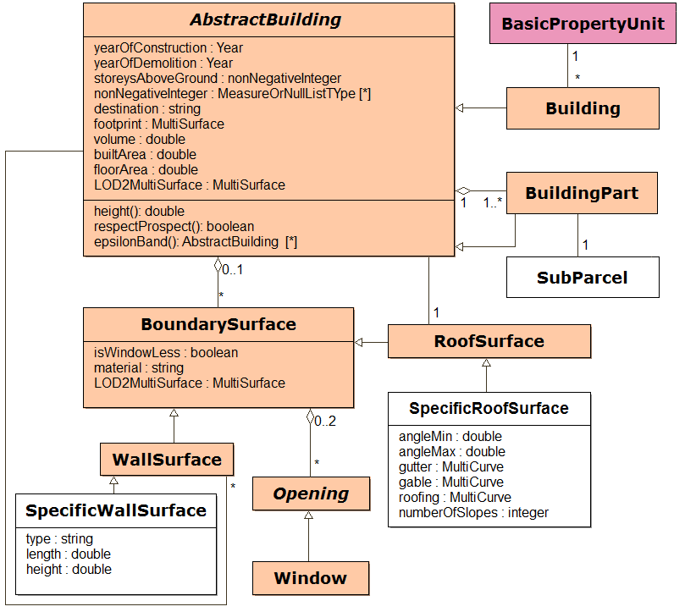
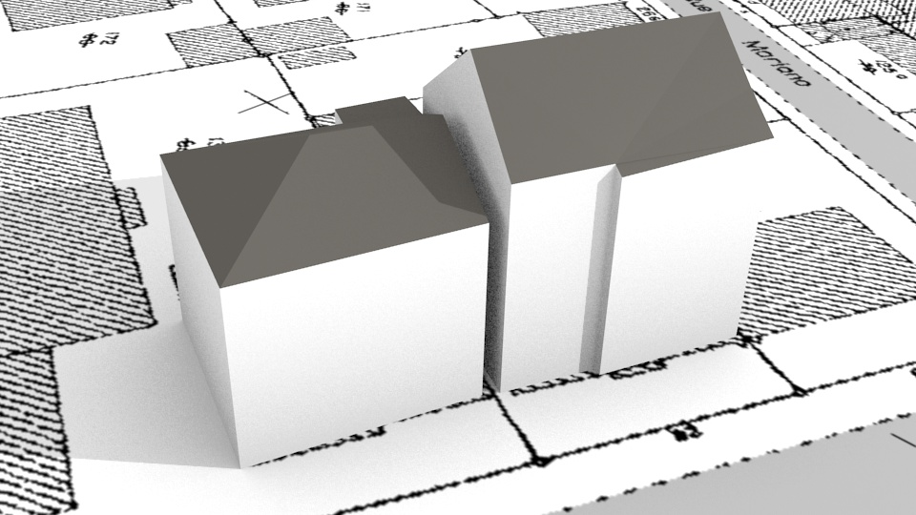
Modélisation ZOOM sur le modèle – bâtiments

Slide 18
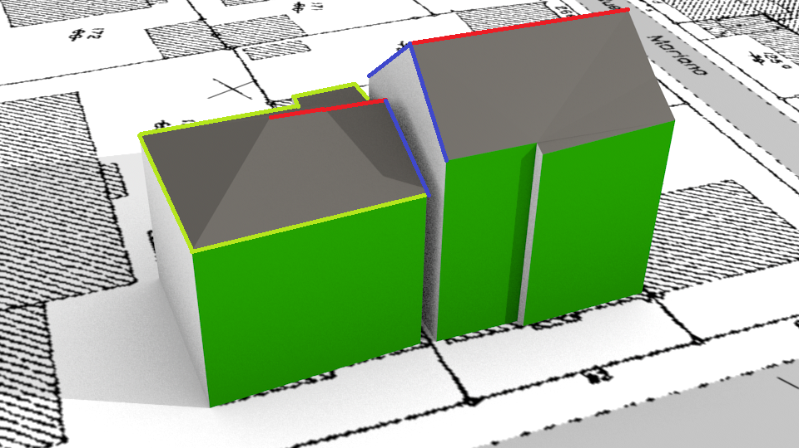
Modélisation ZOOM sur le modèle – bâtiments
- Toit
Faîtage
Gouttière
Pignon
- Façade
Donnant sur rue
Latérale

Slide 19
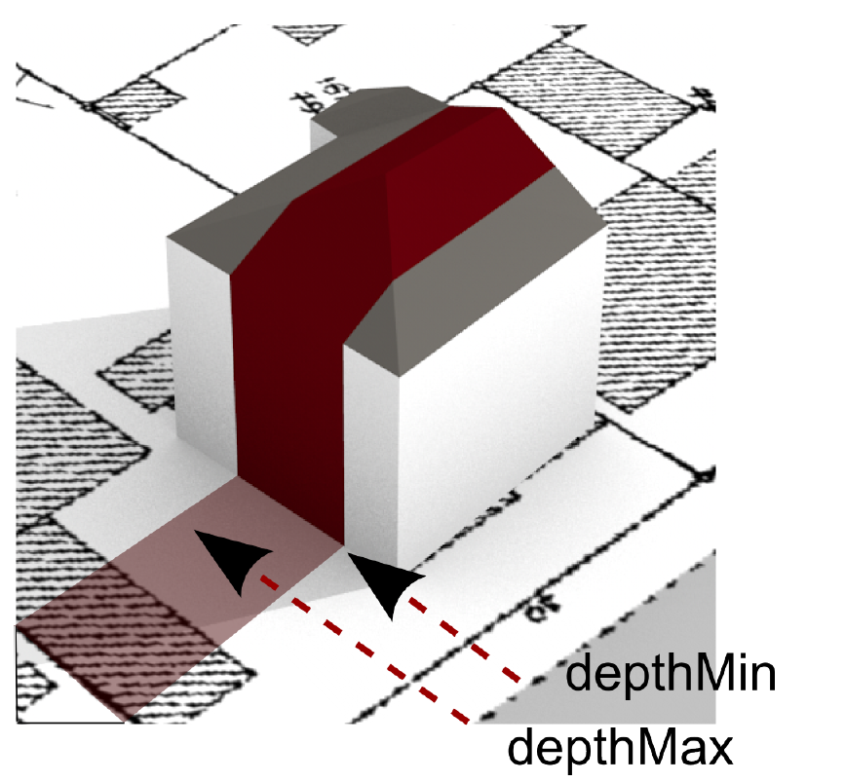
Modélisation ZOOM sur le modèle – Partie de bâtiments
Par rapport à une bande de constructibilité
Par rapport au zonage

Slide 20
Modélisation ZOOM sur le modèle – Notion de hauteurs
Pour les points hauts :
le faîtage (HPr) ;
l’égout du toit 20 (HPg) ;
le plancher le plus élevé (HPs).
Les point bas (paramètre botP) peut être :
le point le plus bas du terrain (BPbt) ;
le point le plus haut du terrain (BPtt) ;
un point de la rue ou de l’emprise publique jouxtant l’unité foncière(BPpe) ;
le point le plus bas du bâtiment (BPb).

Slide 21
Conclusion
Jusqu’où va-t-on dans l’explicitation des données géographiques ?
Compatibilité avec le modèle existant
Éléments à filtrer
Proposer un modèle de données plus à plat
Éléments manquants
Occupation du sol : Végétal, parking, biotope

Slide 22
Agate, Agence Alpine des Territoires
Bâtiment Évolution • 25 Rue Jean Pellerin • 73000 Chambéry
04 79 68 53 00 • contact@agate-territoires.fr
www.agate-territoires.fr

